Slide 1
Популяція, та характеристика популяцій

Slide 2
Популяція
Популяція — одне з основних понять екології — означає сукупність особин певного виду, які тривалий час (багато поколінь) живуть на певній території і вільно схрещуються між собою. Водночас певна популяція під впливом якихось чинників (зазвичай це природні бар'єри) відокремлена від територій інших аналогічних популяцій. Популяція сама по собі може підтримувати свою чисельність необмежений час.

Slide 3
З визначення випливає, що можна запропонувати певну ієрархію популяцій:
• елементарна, або локальна — означає найменшу сукупність, яка живе на невеликій однорідній ділянці (у певному лісі, ставку тощо);
• екологічна — складається з елементарних популяцій і займає вже значно більшу територію;
• географічна — охоплює велику сукупність особин одного виду на великій території з приблизно однаковими умовами. У межах такої популяції відмінність особин невелика, але вона помітна, якщо їх порівнювати з представниками іншої географічної популяції.

Slide 4
Кожна складна система популяція має чимало характеристик.
• повна чисельність;
• густота розселення;
• генетична структура;
• дані про імовірність виживання;
• тип просторового розподілу особин;
• розподіл особин за віком (демографічна піраміда);
• спосіб розмноження і плодючість;
• соціальна організація.

Slide 5
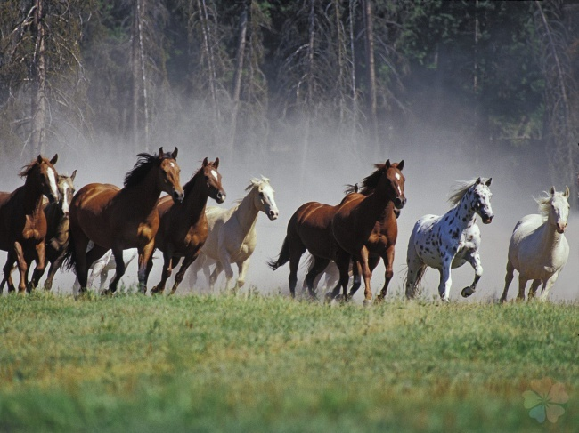
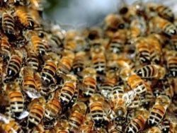
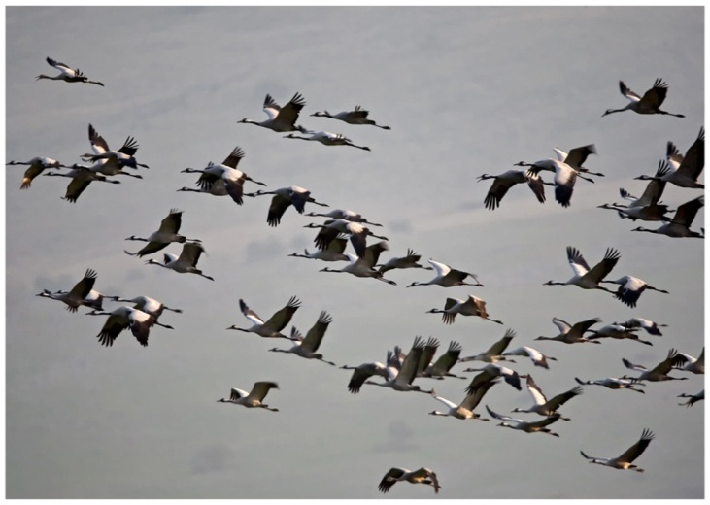
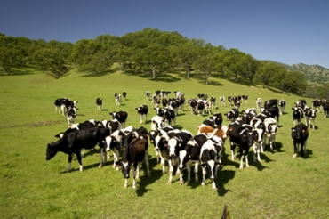
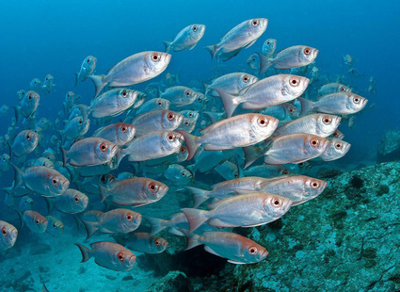
Популяції

Slide 6
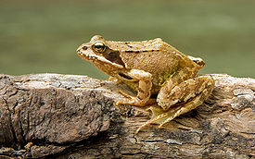
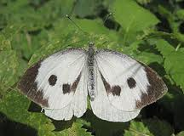
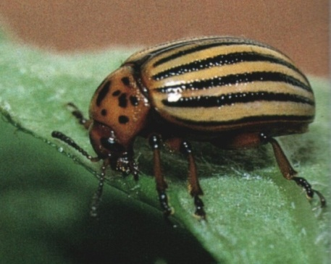
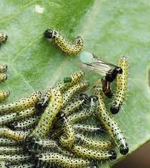
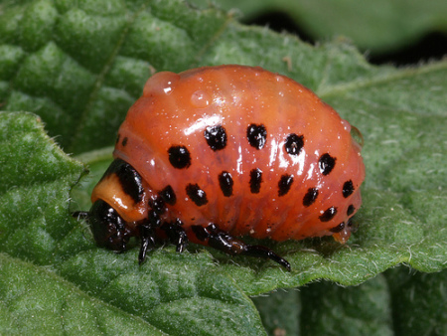
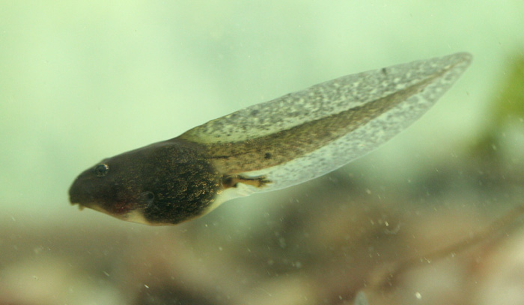
Вікова структура популяції – співвідношення кількості організмів різного віку

Slide 7
Характеристика популяцій
Назва показника | Характеристика
Чисельність | Кількість особин, які входять до її складу
Густота | Середня кількість особин популяції, що припадає на одиницю площі або об’єму
Біомаса | Маса особин популяції, що припадає на одиницю площі або об’єму
Народжуваність | Кількість особин, що народжуються в популяції за одиницю часу з розрахунку на певну кількість її членів
Смертність | Кількість особин, що загинули за певний відрізок часу
Приріст | Різниця між народжуваністю і смертністю

Slide 8
Фактори, що впливають на чисельність популяції
Біологічний потенціал популяції
Народжуваність і смертність
Кліматичні умови
Взаємозв'язки з популяціями інших видів

Slide 9
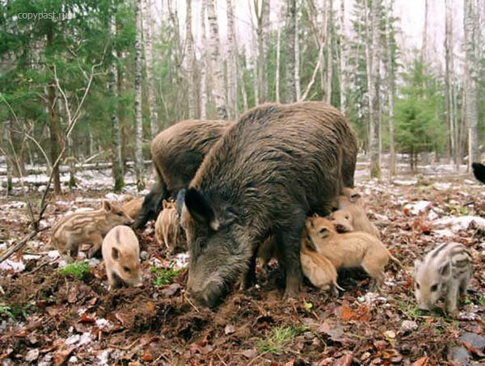
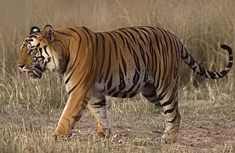
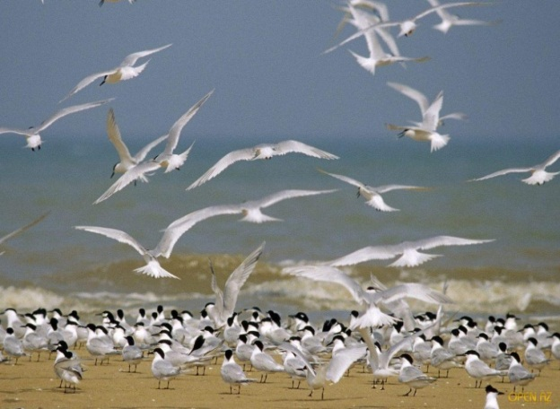
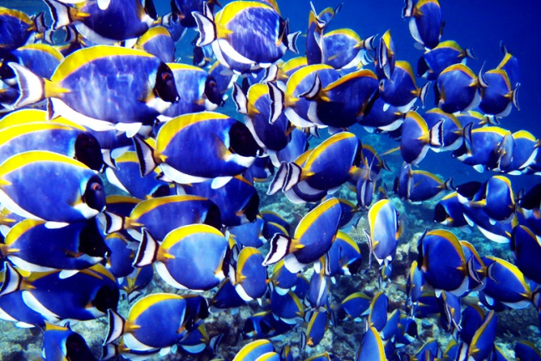
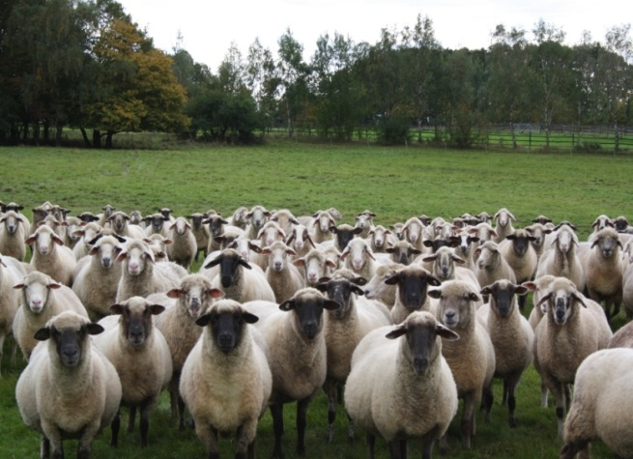
Етологічна структура популяції – поведінка тварин відносно інших членів популяції
Сімейний спосіб життя
Поодинокий спосіб життя
Колонія
Стадо
Зграя

Slide 10
Використані джерела
http://uk.wikipedia.org/wiki/
https://www.google.com.ua/search?q
http://subject.com.ua/biology/shans/190.html
http://www.ukrreferat.com/index.php?referat=24589

Slide 11
Дякую за увагу

